Slide 1
IHT en Agressie
WELKOM IN DE IHT TREIN , WIJ VERZOEKEN U VRIENDELIJK PLAATS TE NEMEN
Werksymposium
IHT in de praktijk
toepassen en verbeteren
EN WENSEN U EEN GOED REIS !

Slide 2
Even voorstellen…..
Verhalen van ons allemaal…..

Slide 3
Workshop “samen aan de slag”
Achtergronden
Ervaringen
Afspraken
Praktijk
Best practice

Slide 4
Prevalentie: Agressie in de ambulante GGZ
Stijging bij politie van E33 meldingen van 40.000 in 2013 naar 65.000 in 2016
Kleuren incidenten de beeldvorming en de beleving ?
Bij 10% van de cliënten welke aangemeld werden bij de crisisdienst bleek sprake van agressie ( Pentermann e.a. CRC 2006 )

Slide 5
Aanjaagteam / Schakelteam

Slide 6
Momenten van taxatie ?
Bij aanmelding
Bij verandering in beeld
Bij signalen uit de omgeving
Structurele momenten ?

Slide 7
Risicotaxatie instrumenten in de acute dienst ?
Pluis / Niet Pluis
Klinische blik /ervaring
Checklist Risico Crisisdienst ( Penterman, Nijman 2006 )
Broset Violent Checklist ( Almvik e.a. )
Crisismonitor

Slide 8
Voorspellers van Agressie/ Risicotaxatie
Eerder bekend met agressie
Politie is aanmelder
Middelengebruik
Eerder dwangopname
Eerder detentie / politiemutaties
Dreigende omgeving
Paranoïde wanen
Manie
Antisociale persoonlijkheid
Systeemproblemen
Gevaarlijk persoon in de omgeving
Gevaarlijke huisdieren

Slide 9
Wanneer onderneem je welke actie ?
Vergaren van informatie
Team bespreken ( plan maken / bijstellen )
Anderen ( behandelaar ) betrekken ( bij bezoek )
Beoordeling in veilige omgeving, waar ?
Politieassistentie

Slide 10
Convenant tussen GGZ Nederland en Politie

Slide 11
Regionale uitwerking convenant op gebied van:
Crisis: ( Bereikbaarheid en beschikbaarheid vv , vervoer, tijdelijke insluiting )
Niet acute situaties: ( OGGZ, bemoeizorg )
Overstijgende onderwerpen: ( kennisuitwisseling, informatiedeling, overlegstructuren, aangiften )

Slide 12
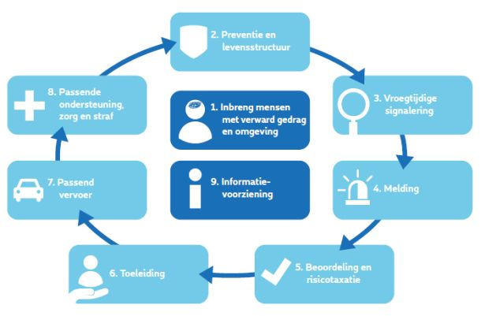

Slide 13
Convenant - Agressie m.b.t. bereikbaarheid / beschikbaarheid van Politie
Onder agressie wordt in deze context verstaan: "Het opzettelijk verbaal uiten of gebruiken van fysieke kracht of macht, dan wel het dreigen ermee, door de verwarde persoon, gericht tegen zichzelf of tegen de directe omgeving hetgeen zal resulteren in een onaangenaam gevoel, pijn, letsel, schade of de dood, dan wel ontaardt in een strafbaar feit".

Slide 14
Is politie snel bereikbaar en beschikbaar voor jou bij agressie ?
Welke afspraken hebben jullie ?

Slide 15
Zijn wij snel bereikbaar en beschikbaar voor politie bij verwardheid en agressie ?
Welke afspraken hebben jullie ?

Slide 16
Beoordelingslocatie. Wat heeft de voorkeur ?
THUIS
SPOR / BEOORDELINGSLOKATIE
POLITIEBUREAU
SEH
Wat zijn de afspraken bij jullie ?

Slide 17
Welke tips wilt u collega's nog meegeven alvorens deze trein haar eindbestemming heeft bereikt ?

Slide 18
Dank voor jullie aandacht
We wensen jullie nog een goede reis !!
PS; Vergeet niet uit te checken ……
Annemiek Joep Bert

